Slide 1
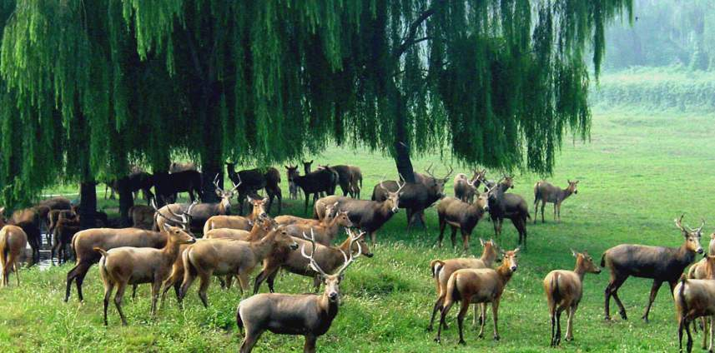

17 麋 鹿

Slide 2
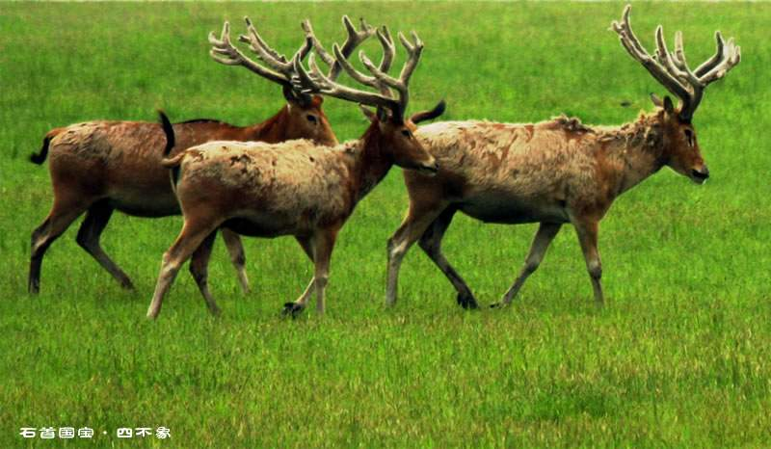
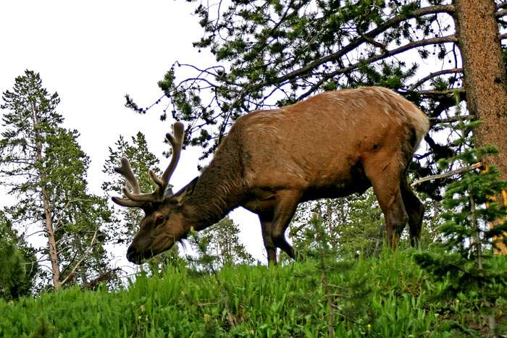
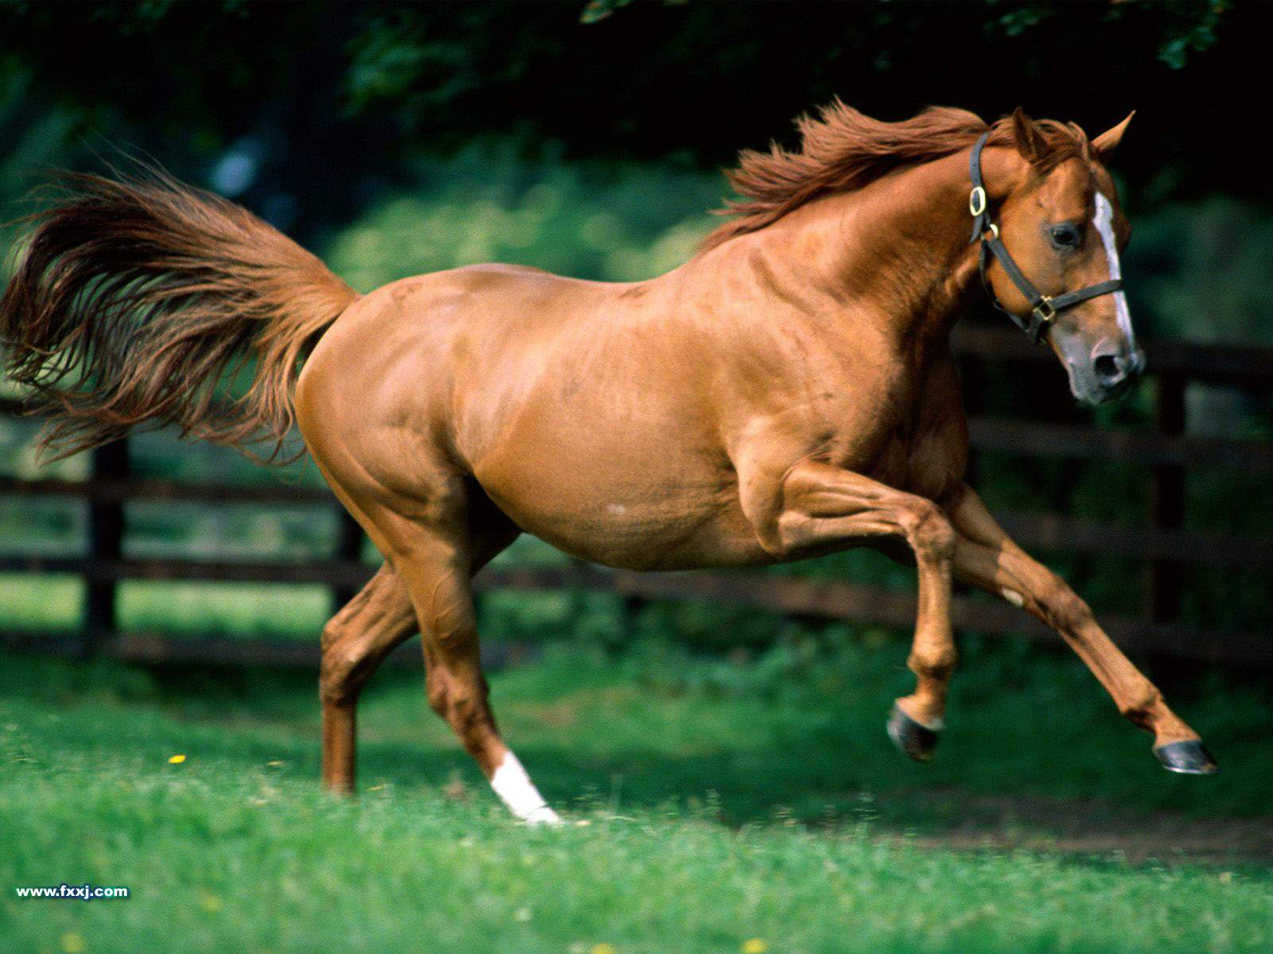
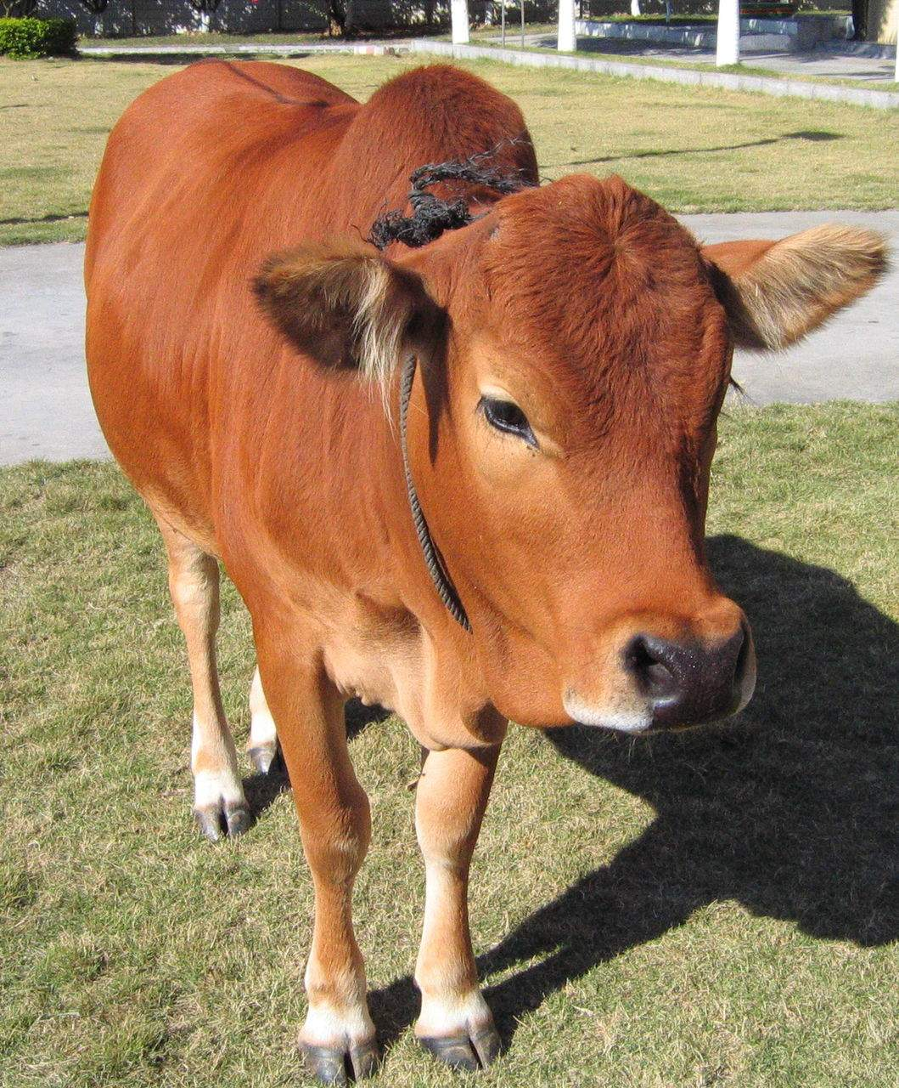
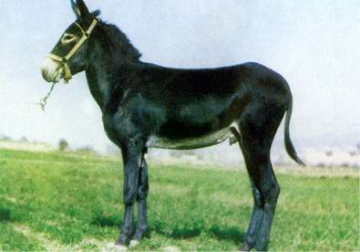
麋鹿
角似鹿
面似马
蹄似牛
尾似驴

Slide 3
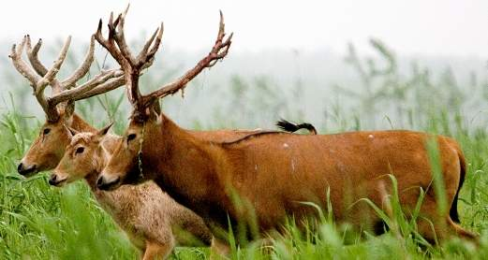
它的外形很奇特：角似鹿，面似马，蹄似牛，尾似驴，所以又被称作“四不像”。

Slide 4
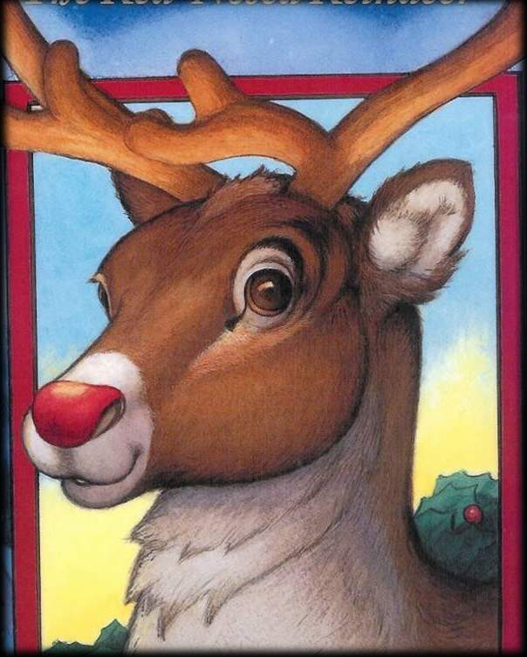
我国古代神话小说《封神榜》中把“四不像”当作姜子牙的坐骑，更增添了它的神秘。

Slide 5
1、一般雄麋鹿体重可达250千克左右，角比较长，每两年脱换一次。
2、麋鹿的角型是鹿科动物中独一无二的——站着的时候，麋鹿角的各枝尖都指向后方，而其他鹿的角尖都指向前方
3、麋鹿尾巴是鹿科动物中最长的。
4、麋鹿蹄子宽大，行动轻快敏捷。
5、麋鹿的毛色在夏季是棕红色的，冬季脱毛后就成棕灰色。

Slide 6

字词回顾
麋鹿 滩涂 跋涉 漂泊 撰文 别墅
公爵 介绍 杀戮 棕红色 悄无声息
遁入草丛 销声匿迹 林茂草丰 惨遭厄运 颠沛流离 繁衍后代
漂浮 列外 饲养 回归自然 轻纱 绝迹 漂泊 传奇色彩

Slide 7

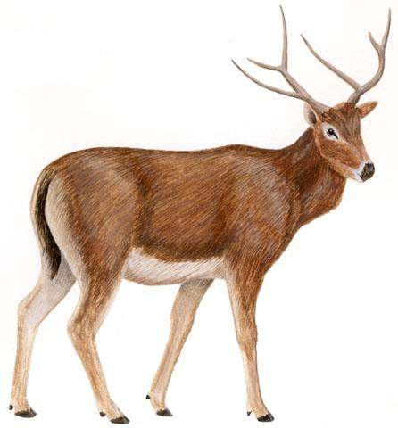
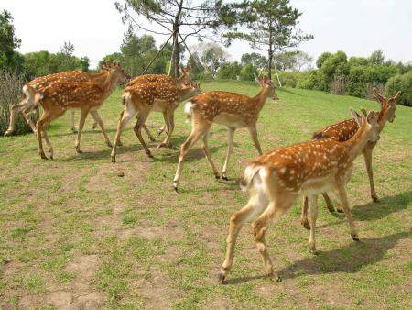
麋鹿的角型是鹿科动物中独一无二的－－站着的时候，麋鹿角的各枝尖都向后方，而其他鹿的角尖都向前方。雌麋鹿没有角，体形也较小。麋鹿的尾巴是鹿科动
物中最长的。长尾巴用来驱赶蚊蝇，以适应沼泽环境
中的生活。麋鹿的蹄子宽大，行动轻快敏捷．它们常
在水中站立、跋涉潜游和觅食，甚至连隆冬季节也不
例外。麋鹿的毛色在夏天是棕红色的，冬天脱毛后变
成棕灰色。
尾巴

Slide 8
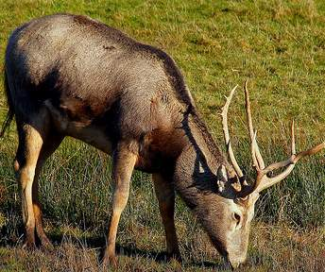
1、一般雄麋鹿体重可达250千克左右，角比较长，每两年脱换一次。
（列数字）

Slide 9
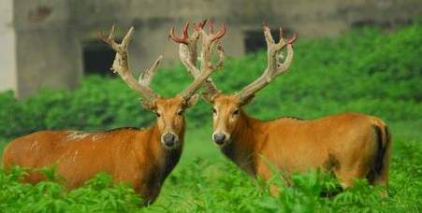
2、麋鹿的角型是鹿科动物中独一无二的——站着的时候，麋鹿角的各枝尖都指向后方，而其它鹿的角尖都指向前方
（作比较）

Slide 10
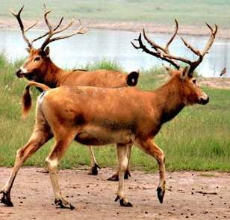
3、麋鹿尾巴是鹿科动物中最长的。
（作比较）

Slide 11
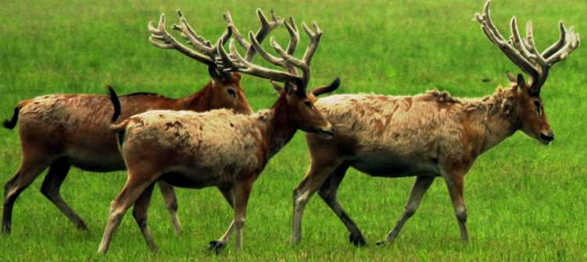
4、麋鹿蹄子宽大，行动轻快敏捷。

Slide 12
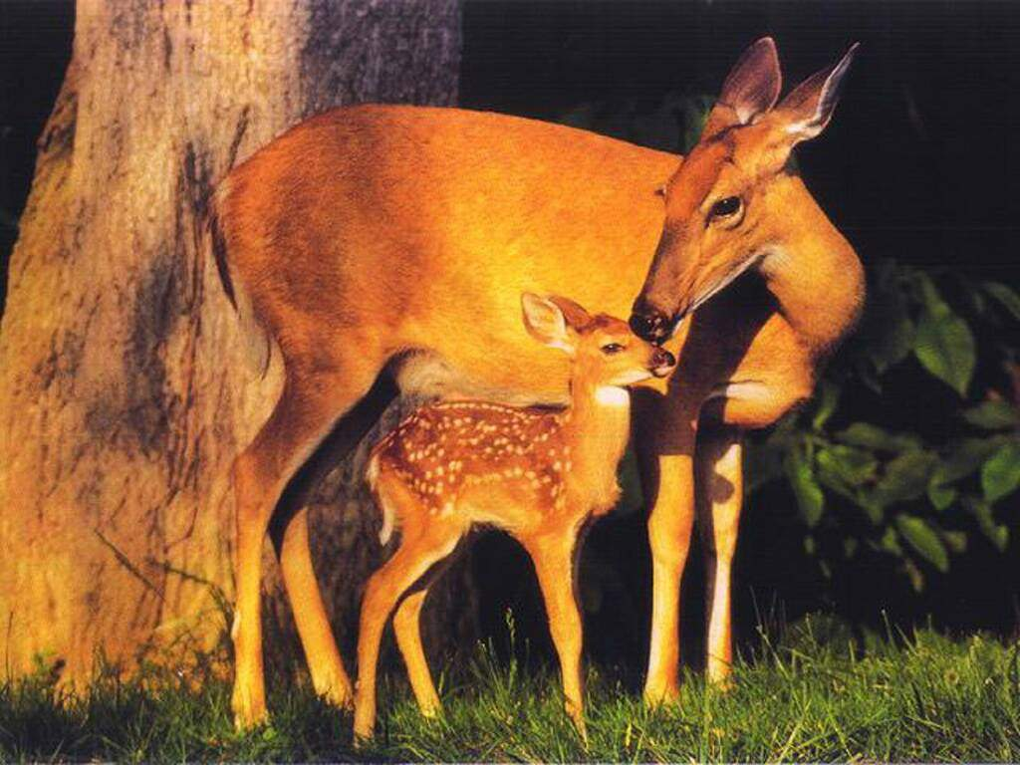
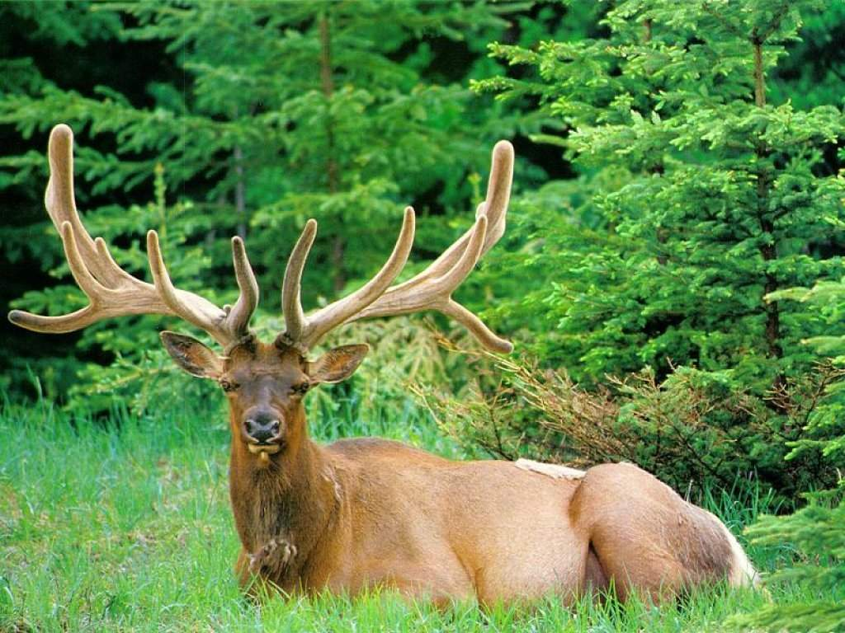
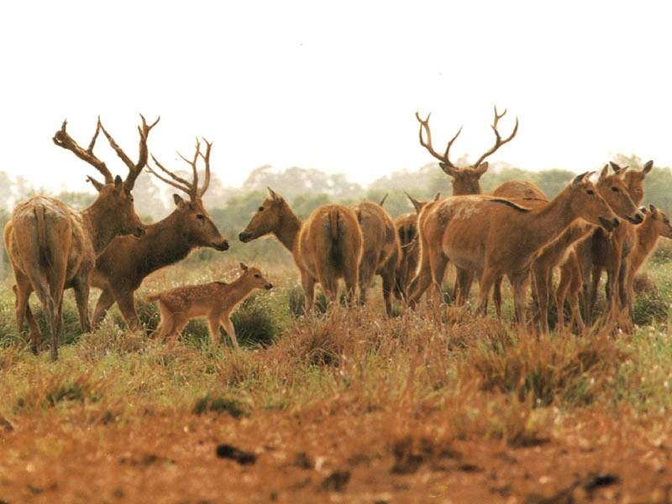
雌鹿
雄鹿
麋鹿群

Slide 13
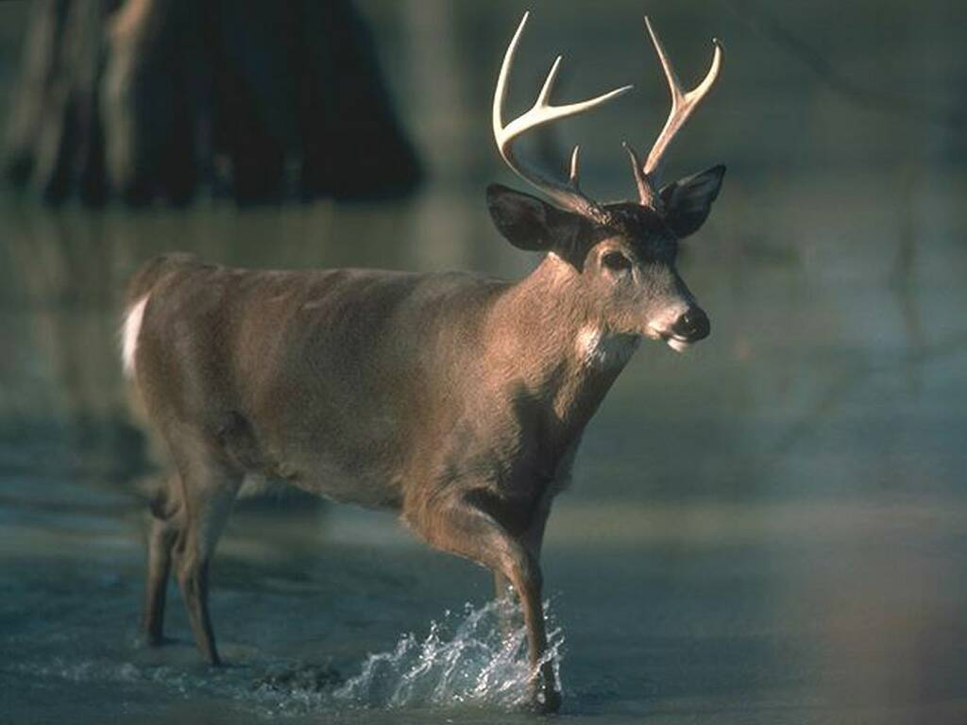
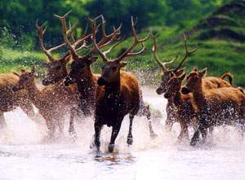
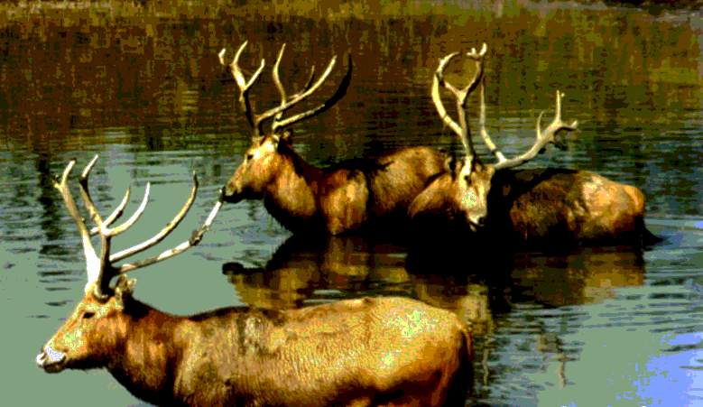
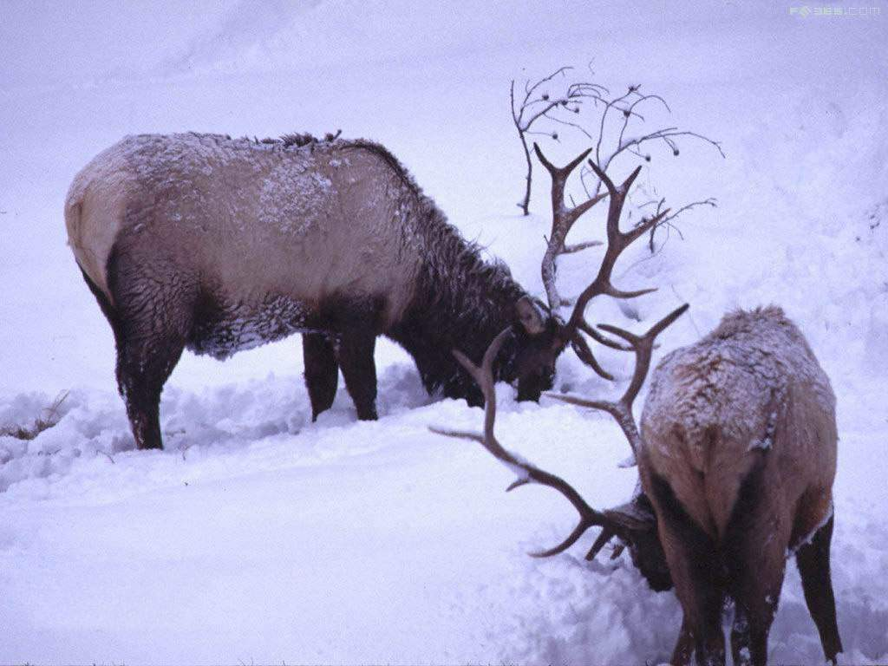
站立
跋涉
麋鹿的生活
潜游
觅食

Slide 14
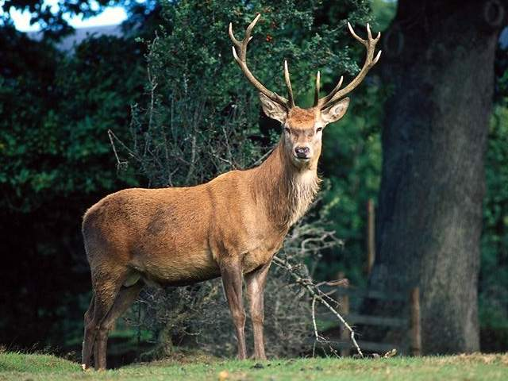
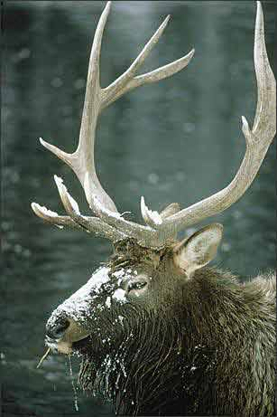
5、麋鹿的毛色在夏季是棕红色的，冬季脱毛后就成棕灰色。
毛色不同
夏季的毛色
冬季的毛色

Slide 15
毛色不同
冬季的毛色
夏季的毛色

Slide 16
1、麋鹿也是一种草食性哺乳动物。
2、它们常在水中站立、跋涉、潜游和觅食，甚至连隆冬季节也不例外。
3、长尾巴用来驱赶蚊蝇，以适应沼泽环境中的生活。
4、麋鹿的自然繁殖力很低。

Slide 17

麋鹿的角型是鹿科动物中独一无二的——站着的时候，麋鹿角的各枝尖都指向后方，而其它鹿的角尖都指向前方。雌麋鹿没有角，体形也较小。麋鹿的尾巴是鹿科动物中最长的。长尾巴用来驱赶蚊蝇，以适应沼泽环境中的生活。麋鹿蹄子宽大，行动轻快敏捷。它们常在水中站立、跋涉，潜游和觅食，甚至连隆冬季节也不例外。麋鹿的毛色在夏季是棕红色的，冬季脱毛后变成棕灰色。

Slide 18
麋鹿的自然繁殖力很低，雌鹿的怀孕期比其它鹿类要长，超过九个半月，每胎仅产一仔。雄性小鹿两岁时长角分杈，六岁时杈角才发育完全。

Slide 19
导游词：
大家好，首先欢迎大家来到著名的
大丰麋鹿自然保护区。麋鹿就是我们平时
叫的“四不像”，为什么这样称呼它呢？
各位游客，你们好！现在出现在大家眼前的怪怪的动物就是麋鹿。它是我国珍贵的野生动物，他的外型非常奇特，你们看……

Slide 20
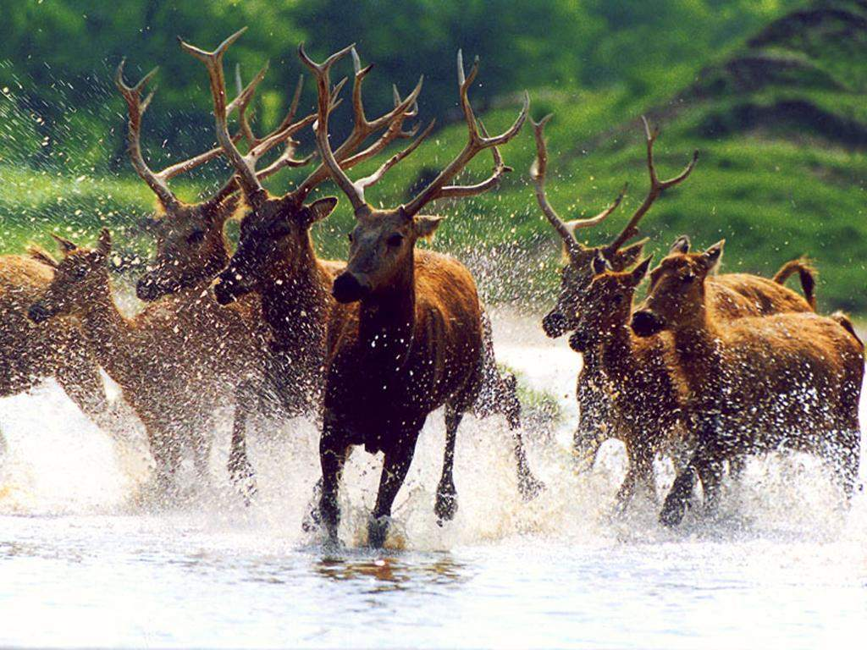

Slide 24
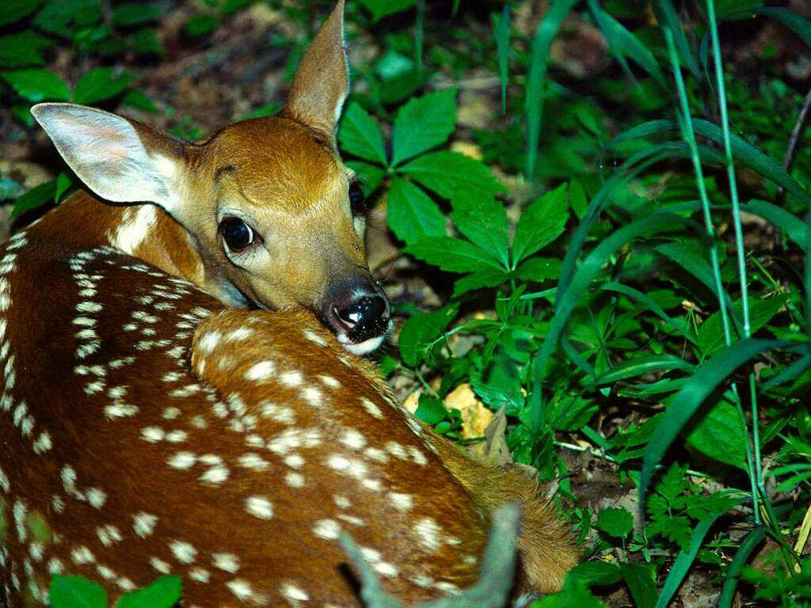

Slide 25
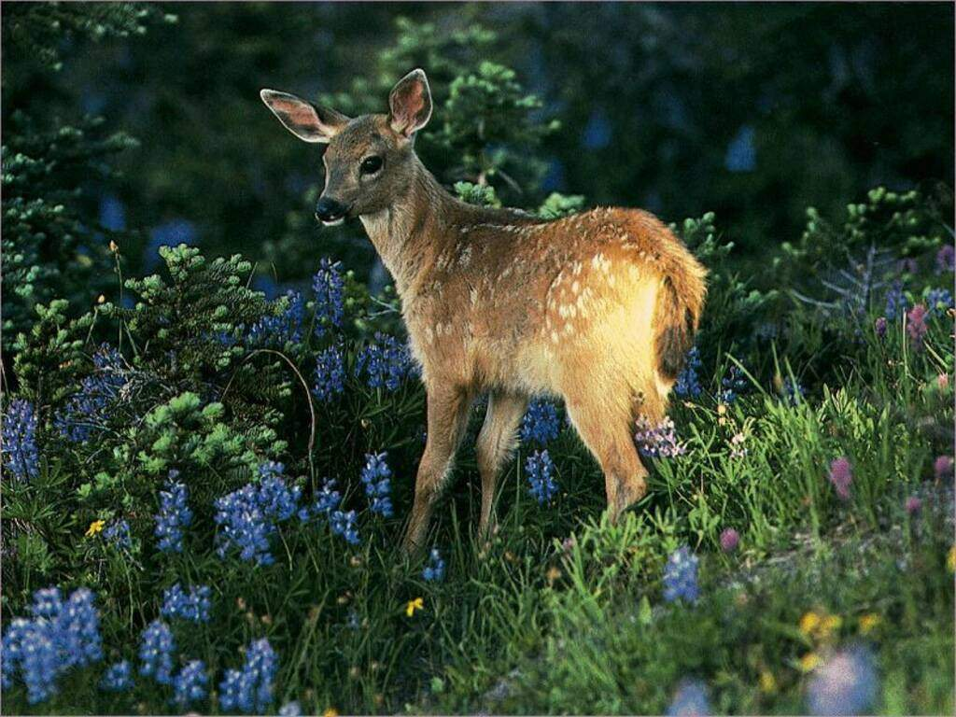

Slide 26
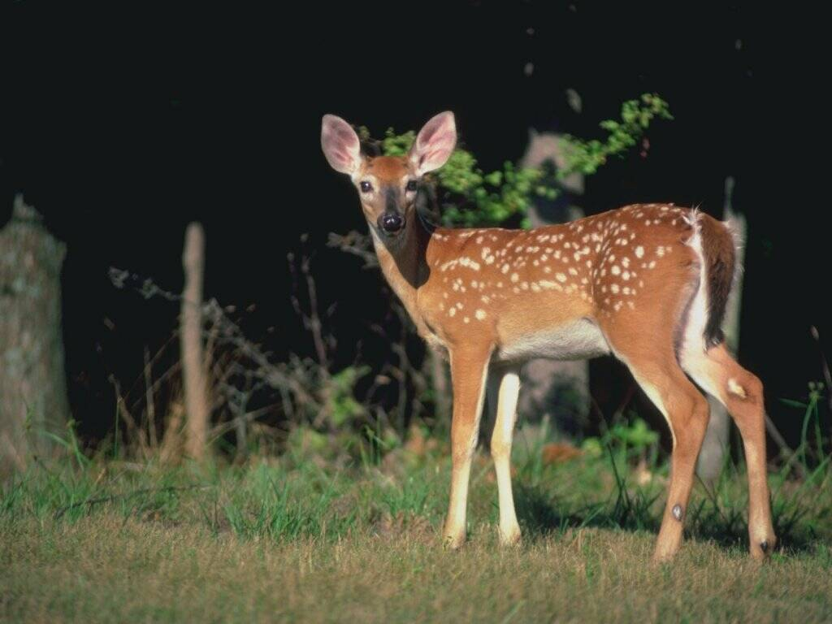

Slide 28

仔细默读第5—7小节
用横线标出表示时间变化的词语，
用圆点标出表示麋鹿数量变化的词语，
用波浪线标出表示麋鹿生活地点变化
的词语。

Slide 29
有麋鹿→销声匿迹→120头
→几乎绝迹→400多头→ 2000头
3000多年前→汉朝→ 1865年→ 1900年→ 1967年→ 1986年8月
黄河、长江中下游地区→北京南郊
→欧洲→ 英国→返回故乡

Slide 30
历 史
麋鹿的经历充满传奇色彩。据科学家考证，早在3000多年前，我国黄河、长江中下游地区就有麋鹿，但汉朝以后逐渐减少，再后来竟然销声匿迹。1865年，有人在北京南郊发现了120头麋鹿，并撰文向全世界介绍。

Slide 31
厄 运
随后，数十头麋鹿被陆续盗往欧洲，在伦敦、巴黎和柏林等地动物园里展出。1900年，“八国联军”入侵北京，最后一群麋鹿惨遭厄运，有的被杀戮，有的被装上去的轮船。从此，麋鹿在国内几乎绝迹。

Slide 32
挽 救
后来，流落在国外的麋鹿大部分相继死去，只有英国贝福特公爵在私人别墅乌邦寺动物园里饲养的18头麋鹿生长良好，并迅速繁殖。到1967年这里的麋鹿已增加到400多头，并向各国输出。至今，全世界麋鹿总数估计已逾千头。

Slide 33
回 归
1986年8月，在世界自然基金会和我国林业部的努力下，39头选自英国7家动物园的麋鹿返回故乡，被送到大丰麋鹿自然保护区放养。从此，麋鹿结束了它们大半个世纪在海外漂泊不定、颠沛流离的生涯，开始了回归故土、回归自然的新生活。如今，这群珍异动物正在祖国土地上繁衍后代，茁壮成长。

Slide 34
动物是人类亲密的朋友，
人类是动物信赖的伙伴。

Slide 35
填一填
1、麋鹿是（ ）的一种。它的外形很奇特（ ），（ ）， （ ）， （ ），所以又被称作“（ ）”。
2、本文是一篇（ ）文，介绍珍稀动物麋鹿的（ ）、（ ）和它们充满传奇色彩的（ ）。

Slide 36
课后作业：
读课文五至七自然段，试着复述麋鹿的传奇经历。

Slide 37
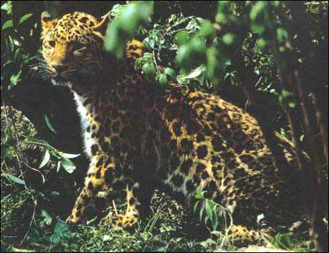
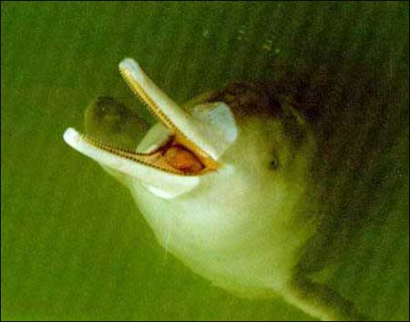
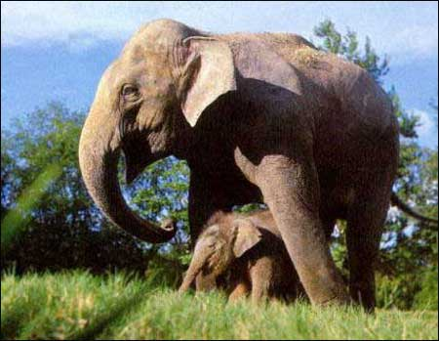
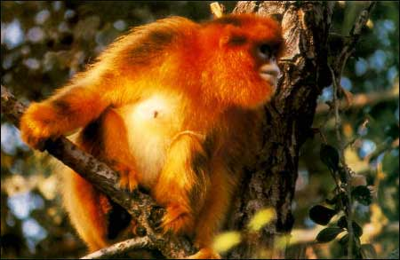
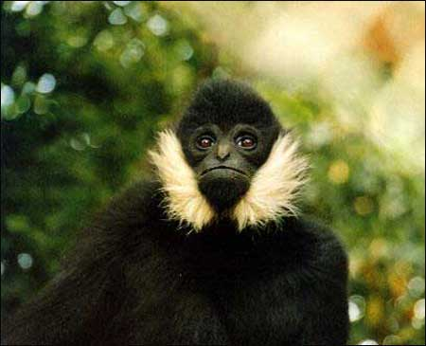
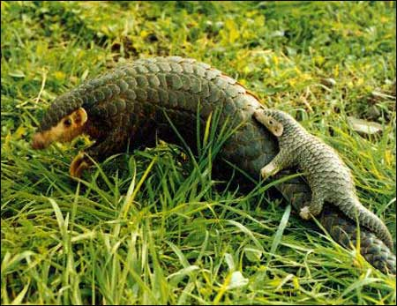
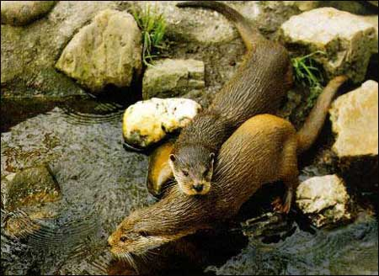
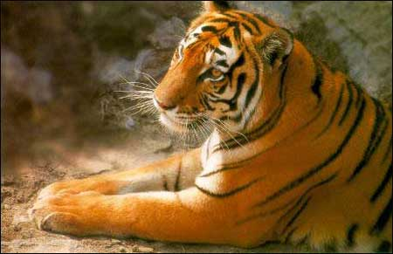

Slide 38
恳请批评指正！

